Slide 1

Formation QField
L'application QGIS pour le terrain sur smartphone et tablette
Julie Gravier - postdoc EHESS, UMR CAMS, UMR CRH
UMR Géographie-cités - Axe “Données et protocoles dans les humanités numériques” - 21/02/2023

Slide 2
Documentation QField
En français :
Oury, Sophie, et Inrap - équipe Formateurs & Référents SIG. 2022. « QField pour QGIS · Fiches Techniques SIG ». 22 septembre 2022. https://formationsig.gitlab.io/fiches-techniques/autres_outils/01_qfield.html.
The QField Project/OPENGIS.ch. 2019. « QField - la solution [Q]GIS mobile — QField Documentation 1.0 ». 2019. https://qfield.org/docs/fr/.
En anglais :
OPENGIS.ch. 2022. « QField Ecosystem Documentation ». 2022. https://docs.qfield.org/.

Slide 3
Introduction
Exemple d’application

Slide 4
GNSS et capteurs
Ce qu’on (ne) peut (pas) faire avec QField
Notes:
Géolocalisation et Navigation par un Système de Satellites ; système de positionnement par satellites

Slide 5
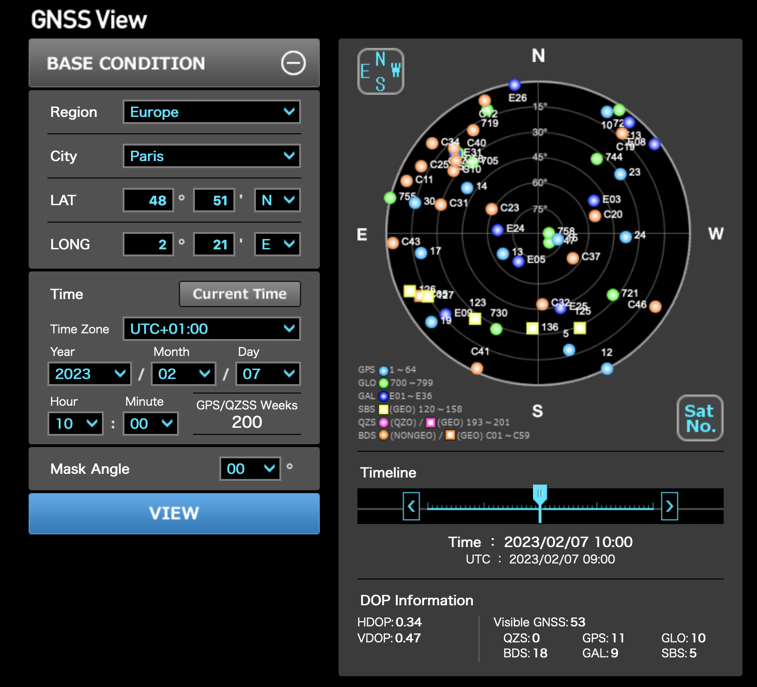
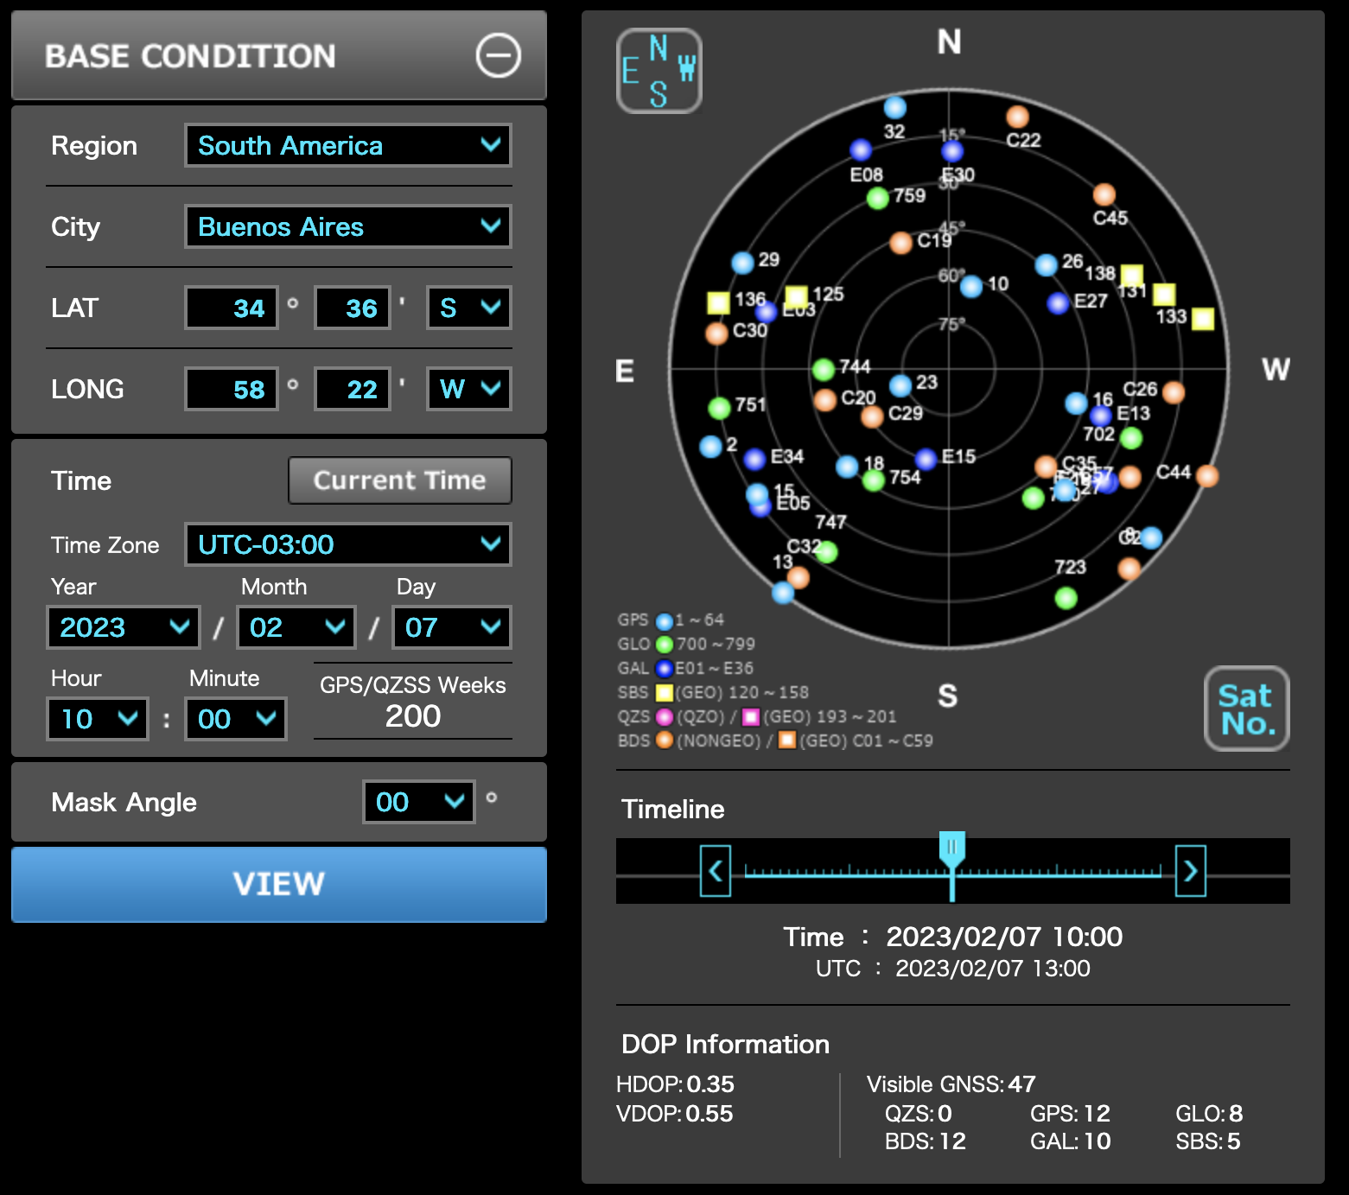
Les GNSS : ± 50 satellites partout où vous êtes dans le monde
GNSS View: https://app.qzss.go.jp/GNSSView/gnssview.html

Slide 6
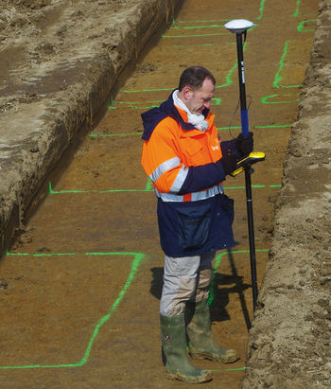


Les GNSS : capteurs et précisions du positionnement
Relevé au GNSS différentiel (INRAP 2013)
Récepteur GNSS grand public
~ < 1 cm X;Y
~ 2/3 cm Z
± 2 𝞂 ~ 10 m X;Y

Slide 7
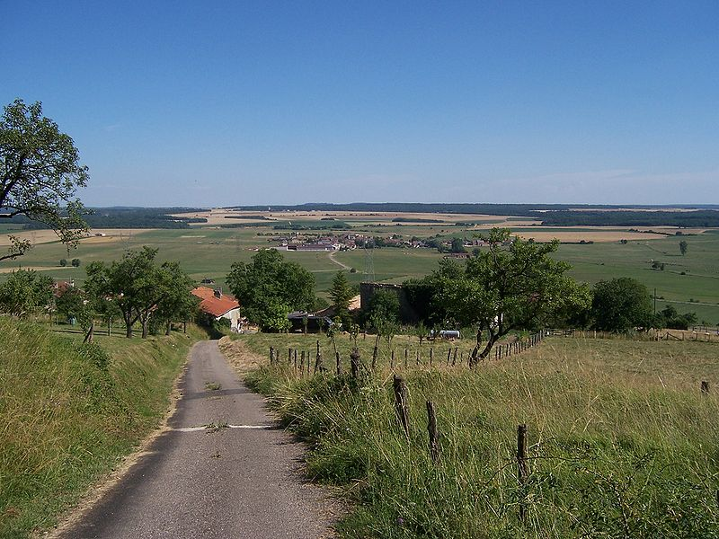
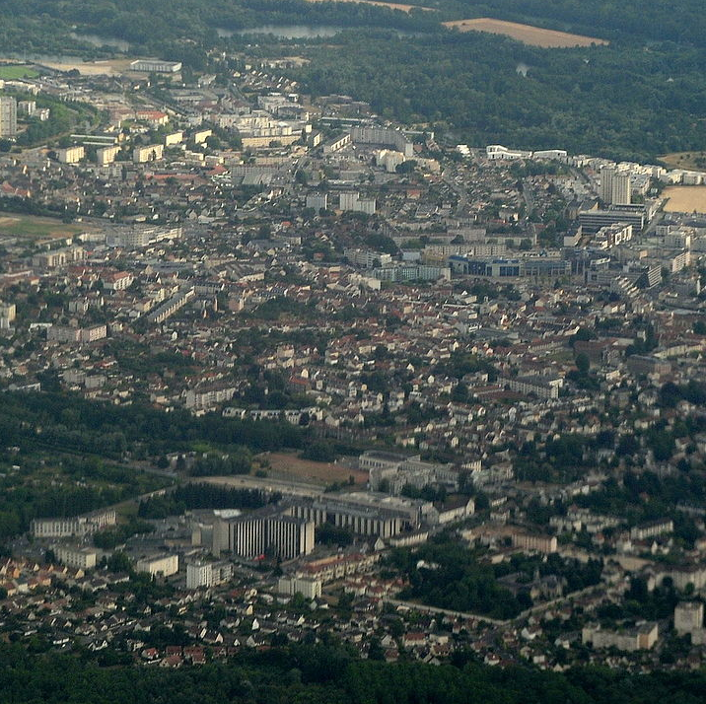
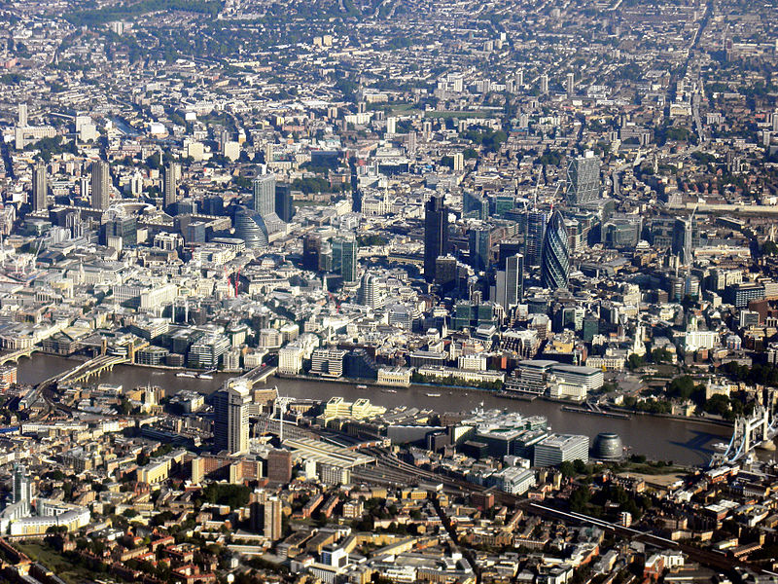
Les GNSS : précisions du positionnement et environnement
++
~
- -
Clerey~commonswiki 2005, Wikimedia CC-SA
Ralf Roletschek 2015, Wikimedia GNU
Kathleen Conklin 2009, Wikimedia CC-BY

Slide 8
Créer son projet dans QGIS
L’architecture hostile du Campus Condorcet

Slide 9
Création des tables de données : le modèle conceptuel de données
Que veut-on enregistrer ?
Comment veut-on conceptualiser les relations entre les entités que l’on enregistre ?

Slide 10
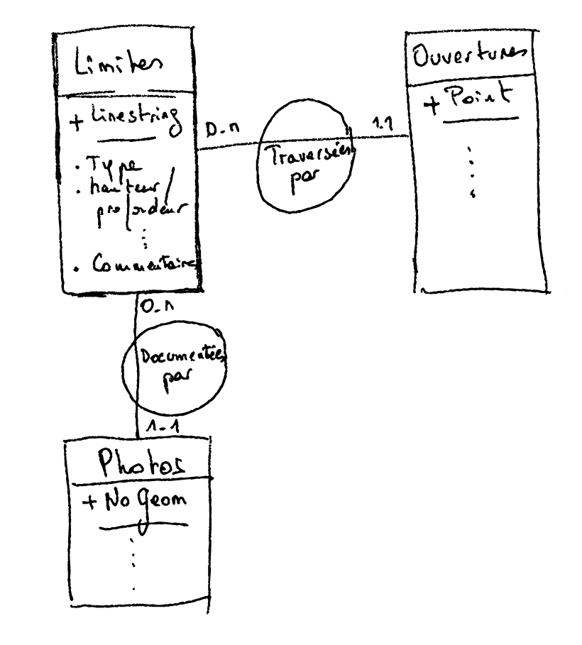
Création des tables de données : le modèle conceptuel de données

Slide 11
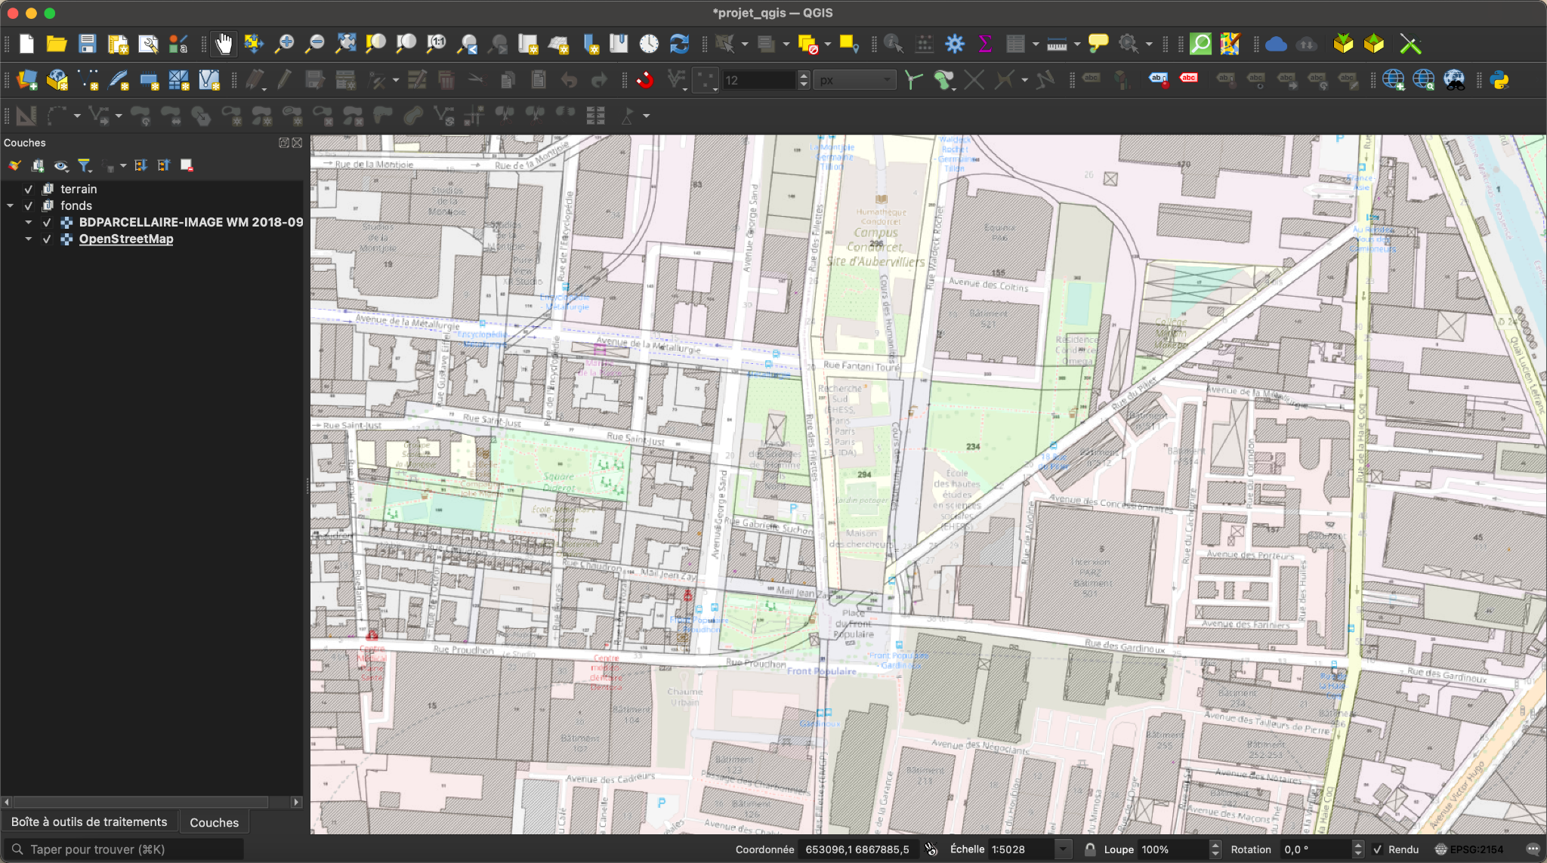
Création du fond de plan
Flux WMS. Exemple : OSM et/ou IGN (https://geoservices.ign.fr/documentation/services/utilisation-sig/tutoriel-qgis/wms-wmts)

Slide 12
Enregistrement du projet QGIS
Format :
Au choix en .qgz ou en .qgs
QField fonctionne en .qgs mais l’extension de synchronisation QGIS/QField gère automatiquement la transformation .qgz vers .qgs
Système de coordonnées de référence :
Au choix
QField gère la transformation à la volée de votre géolocalisation GNSS (WGS84) dans le SCR choisi initialement (aujourd’hui: EPSG 2154 en RGF93 / Lambert-93)

Slide 13
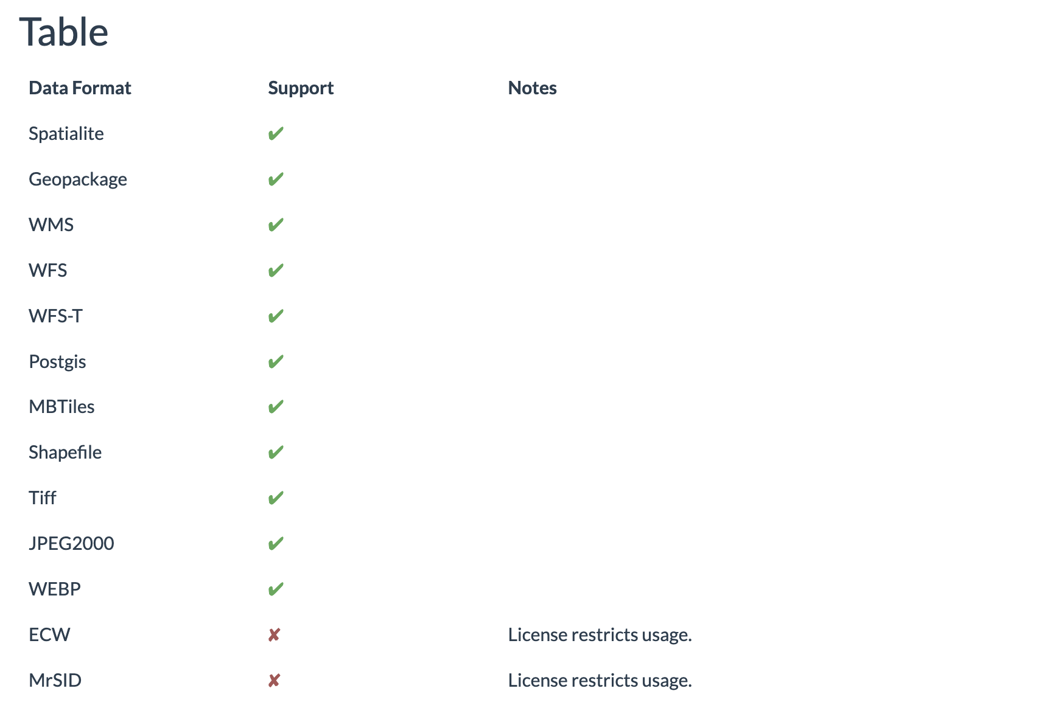
Création des tables de données
Formats gérés par QField : https://qfield.org/docs/data-formats/index.html

Slide 14
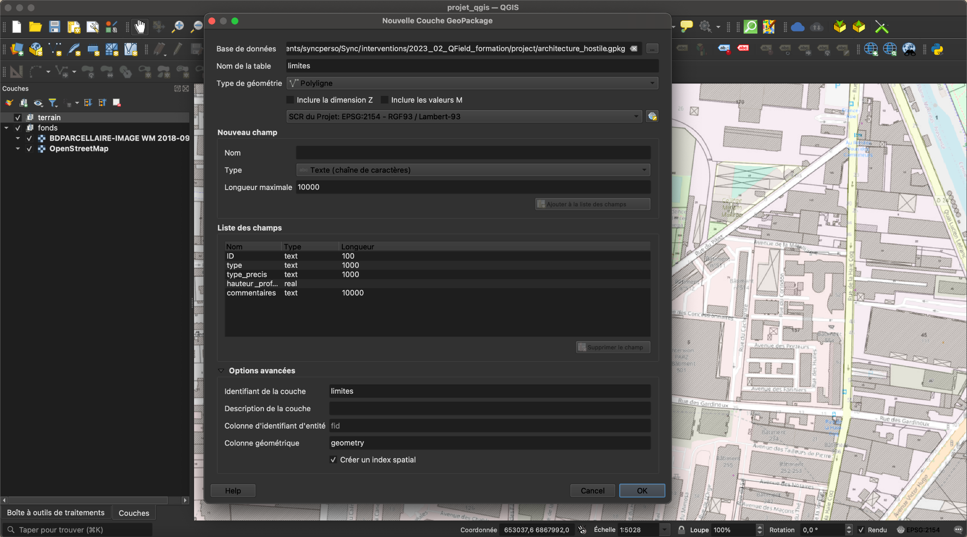
Création des tables de données : les limites sur le Campus

Slide 15
Création des tables de données : les limites sur le Campus

Slide 16
Création des tables de données : les limites sur le Campus

Slide 17
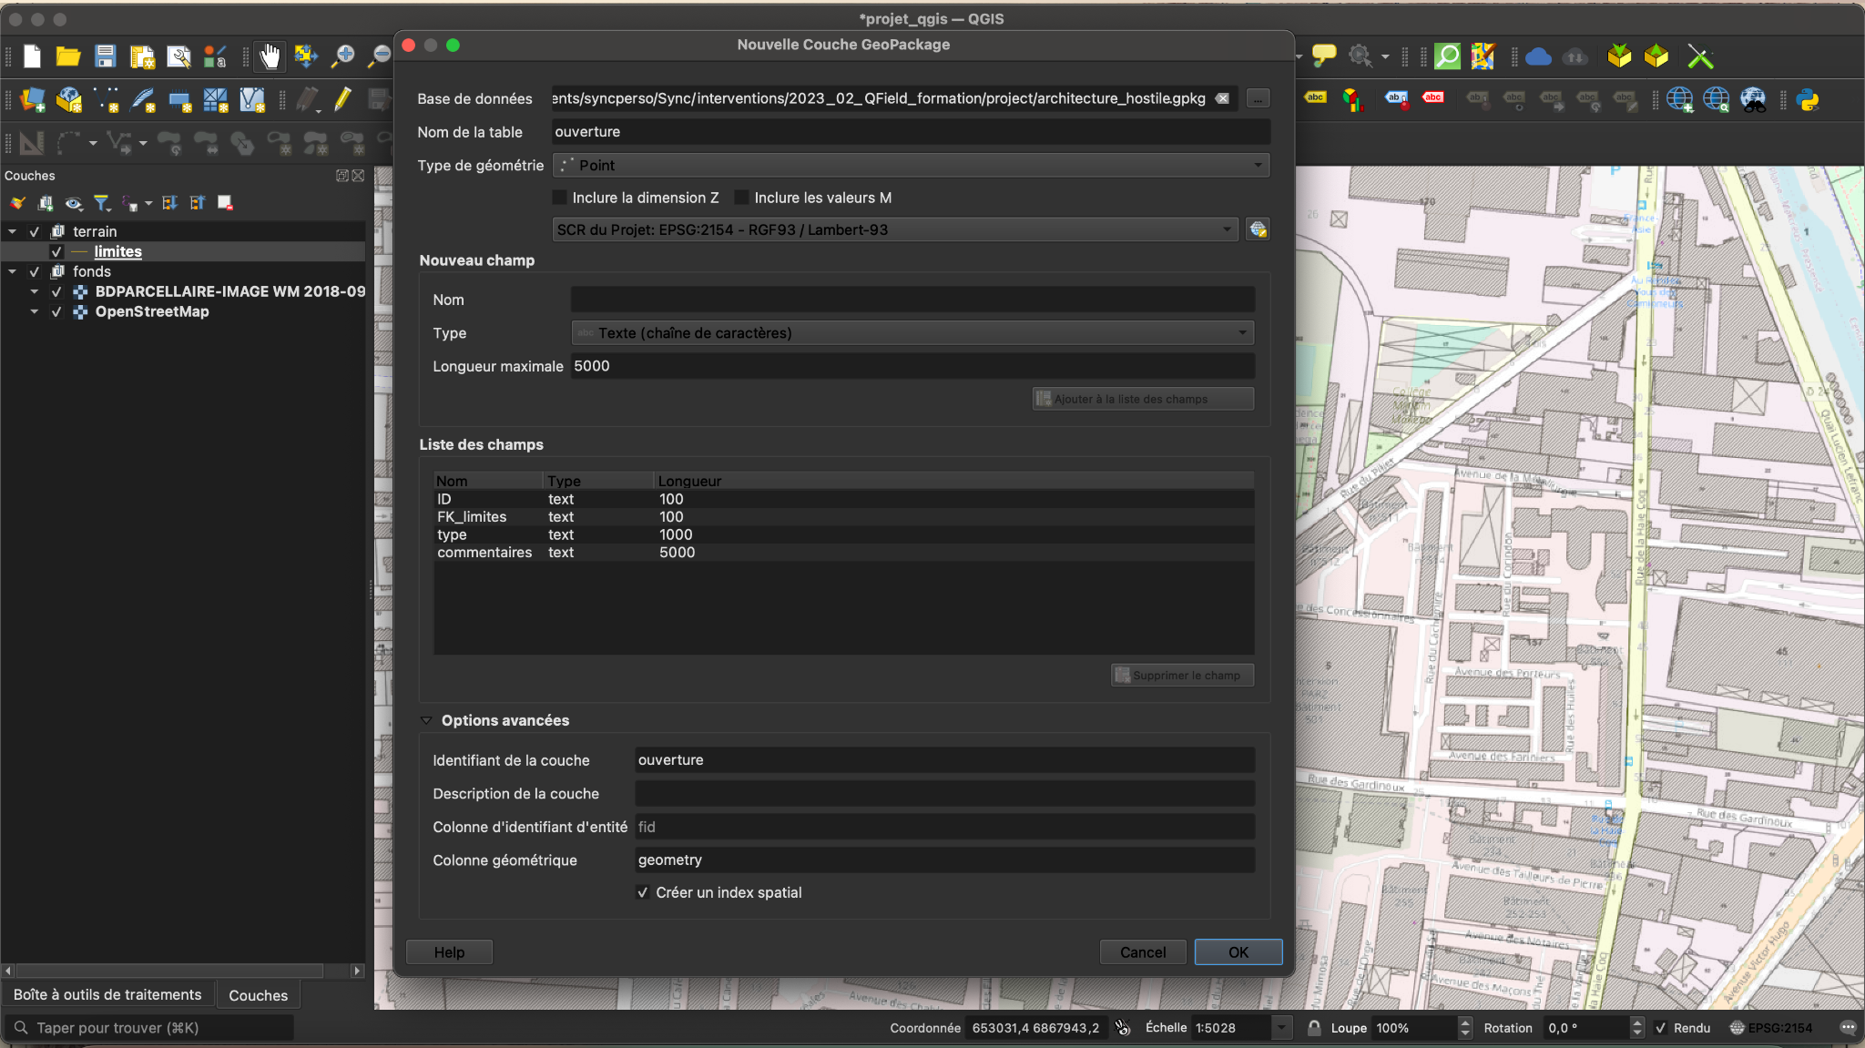
Création des tables de données : les ouvertures au sein des limites

Slide 18
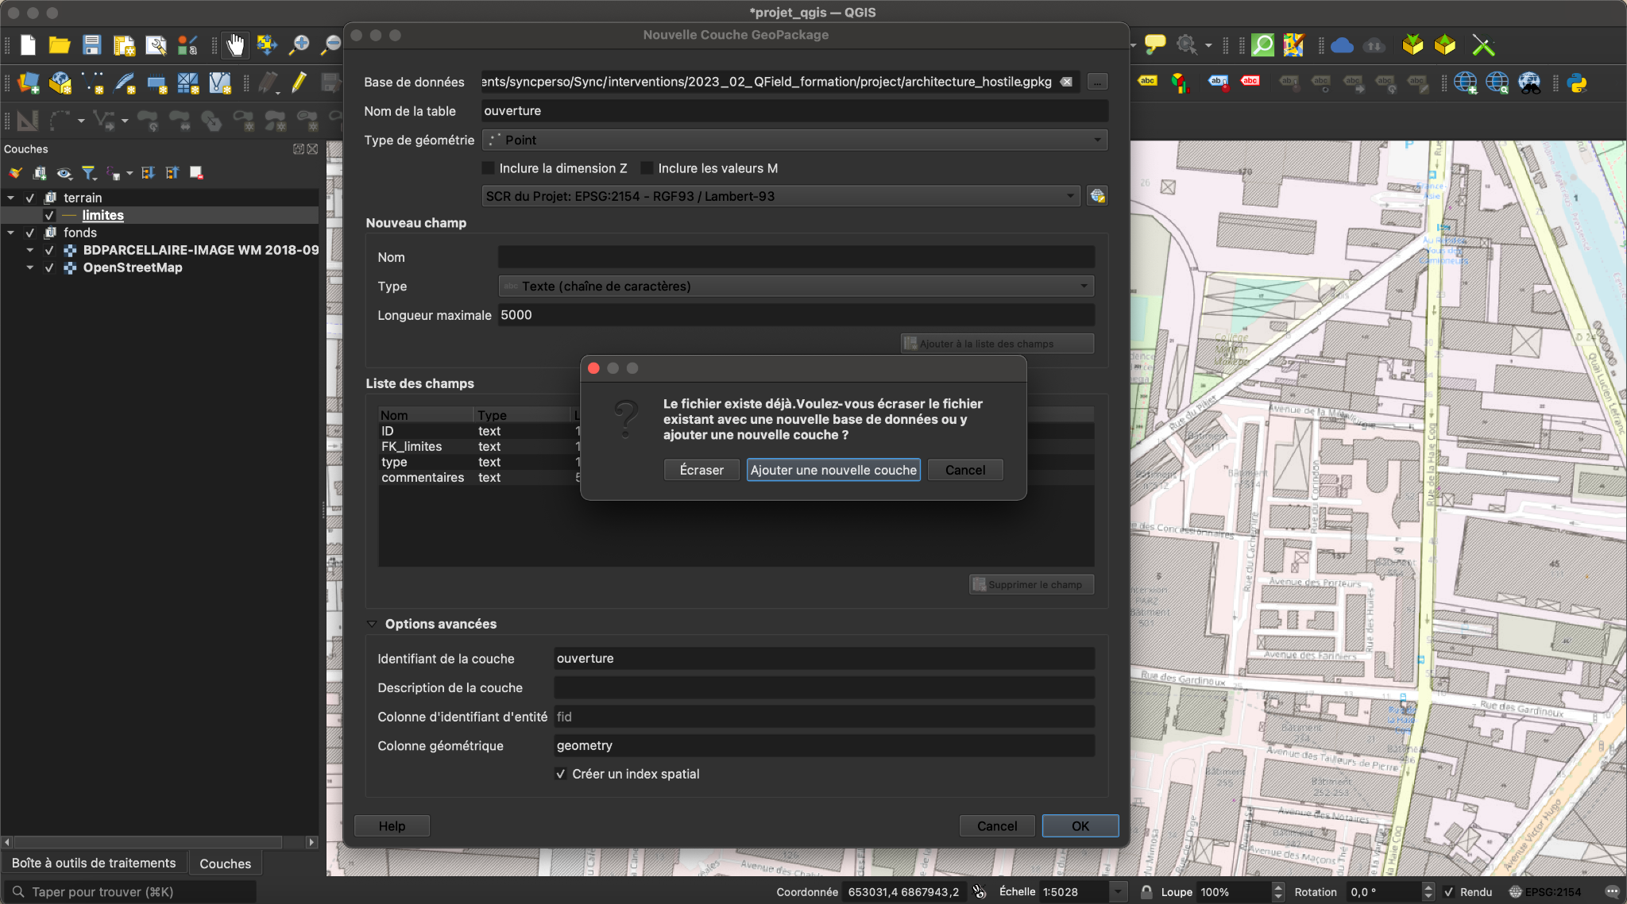
Création des tables de données : les ouvertures au sein des limites

Slide 19
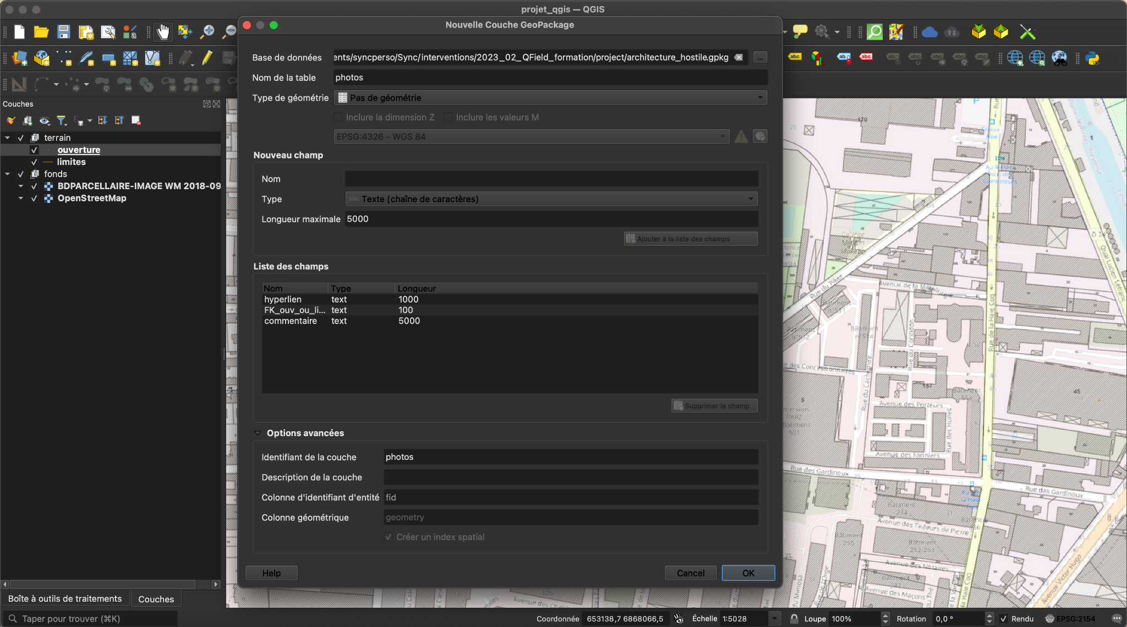
Création des tables de données : les photographies

Slide 20
Création des relations entre les tables de données
Options de propriétés du projet QGIS :
> onglet relation
Deux types de relation 1-n
> relation d’association : simple lien 1-n
> relation composition : lien 1-n en cascade. Suppression d’une entité parente implique la suppression en cascade des entités filles

Slide 21
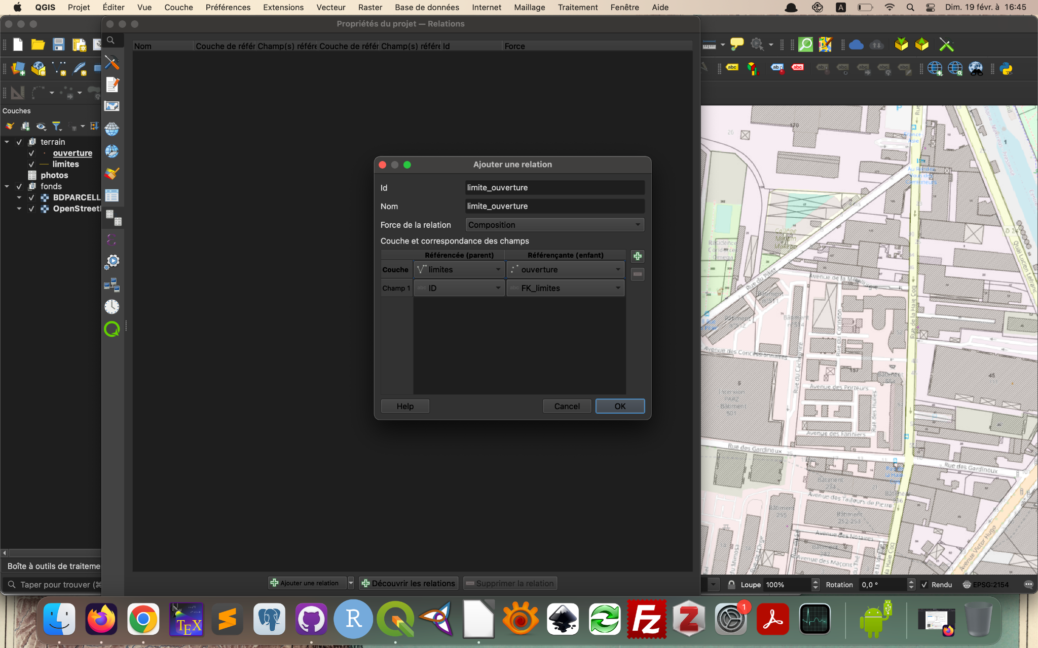
Création des relations entre les tables de données

Slide 22
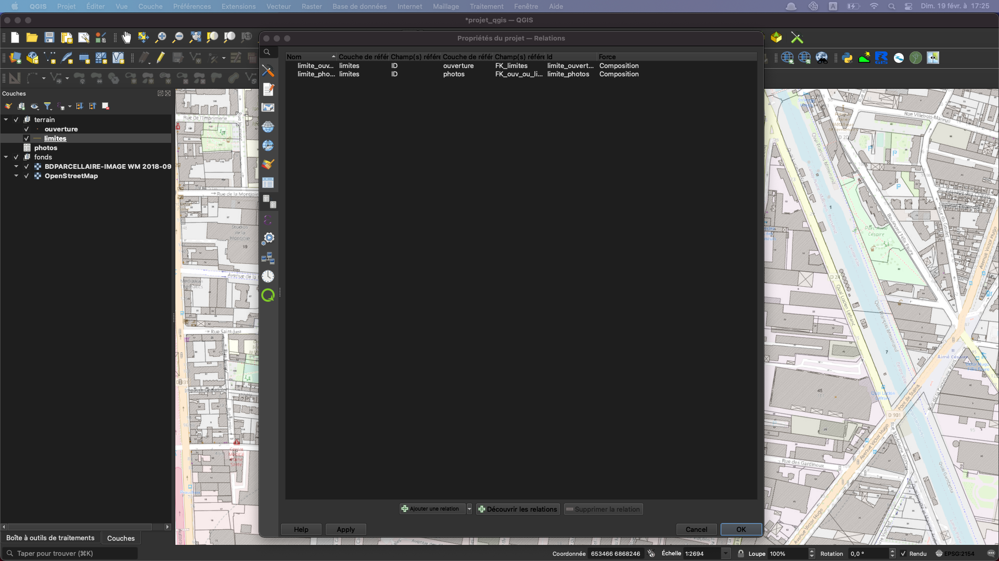
Création des relations entre les tables de données

Slide 23
Création des formulaires de saisie de données
Options des propriétés des tables :
> Formulaire d’attributs

Slide 24
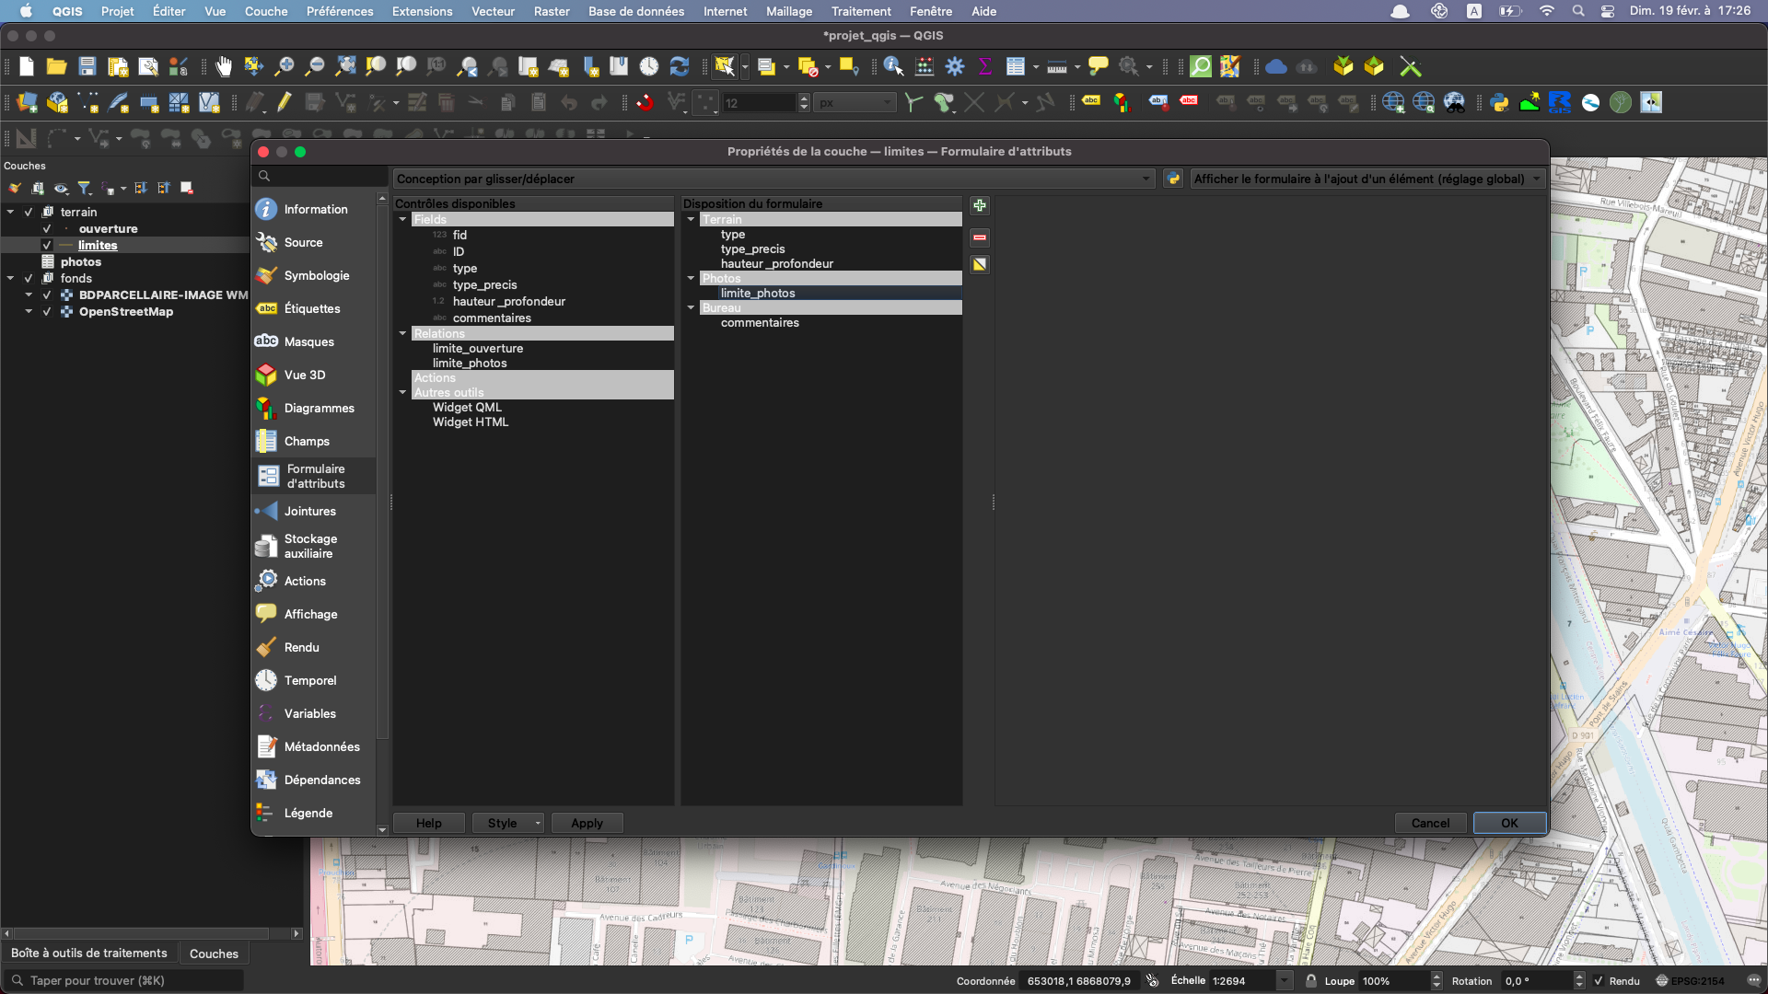
Création des formulaires de saisie de données
Organisation générale

Slide 25
Création des formulaires de saisie de données
Organisation générale

Slide 26
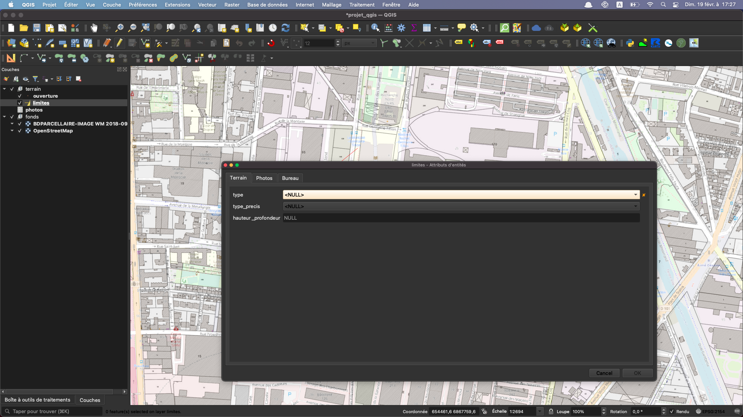
Création des formulaires de saisie de données
Organisation générale : ce que cela donne en saisie

Slide 27
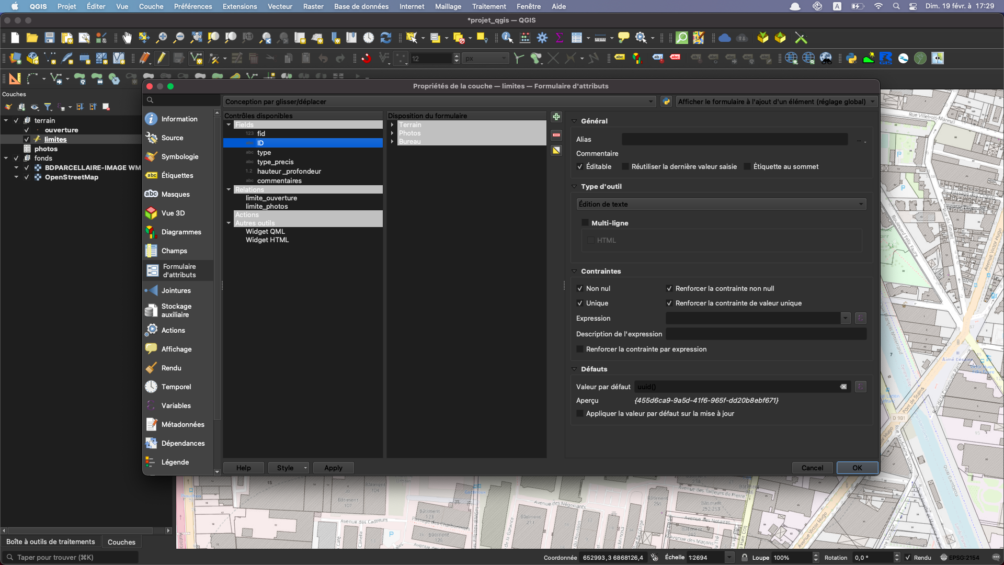
Création des formulaires de saisie de données
Organisation spécifique des “champs” : identifiants de table

Slide 28
Création des formulaires de saisie de données
Organisation spécifique des “champs” : identifiants de table
valeur par défaut :
uuid()

Slide 29
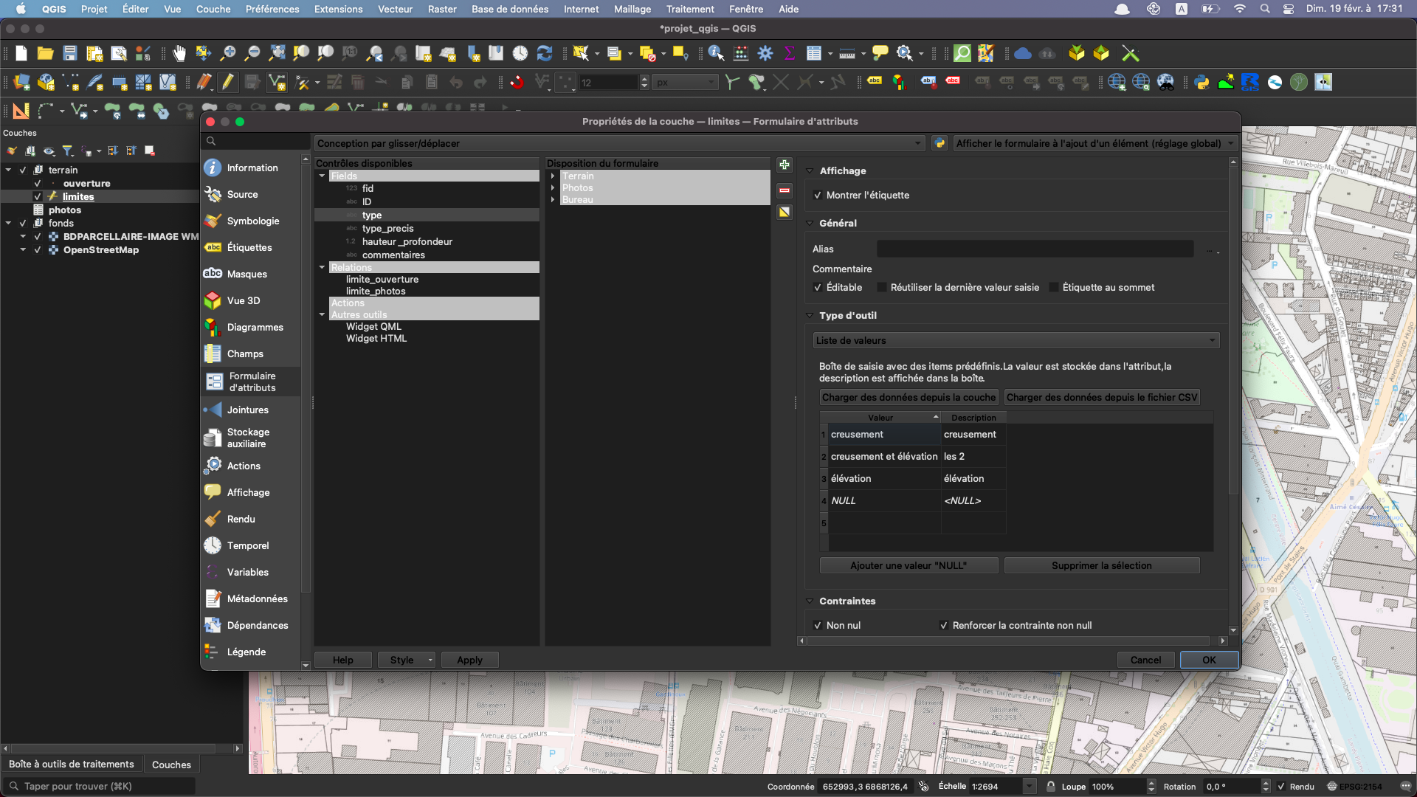
Création des formulaires de saisie de données
Organisation spécifique des “champs” : liste déroulante

Slide 30
Création des formulaires de saisie de données
Organisation spécifique des “champs” : liste déroulante
ce qui est enregistré dans le tableau de données
ce qui est affiché lors de la saisie

Slide 31
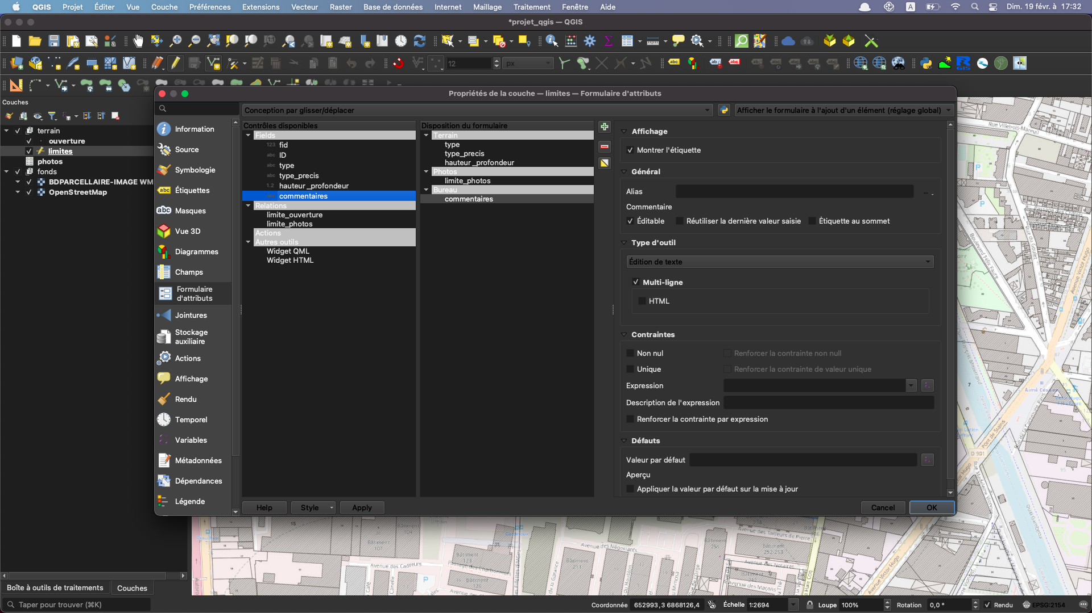
Création des formulaires de saisie de données
Organisation spécifique des “champs” : commentaires multi-lignes post-terrain

Slide 32
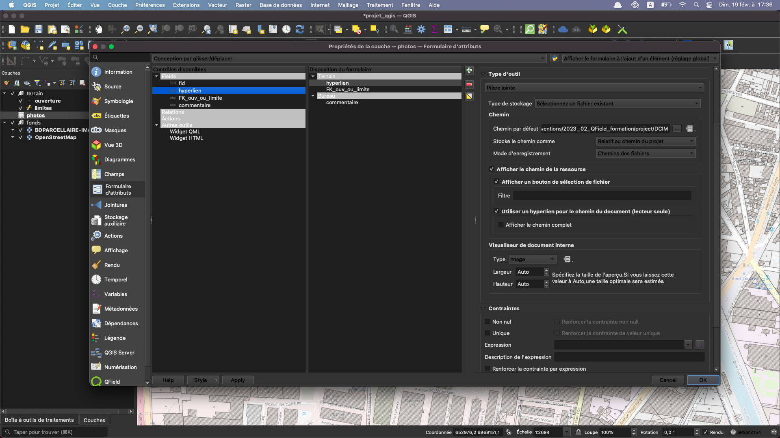
Création des formulaires de saisie de données
Organisation spécifique des “champs” : lien hypertexte avec les photos et affichage dynamique

Slide 33
Création des formulaires de saisie de données
Organisation spécifique des “champs” : lien hypertexte avec les photos et affichage dynamique
chemin relatif !

Slide 34
Création des formulaires de saisie de données
Organisation spécifique des “champs” : lien hypertexte avec les photos et affichage dynamique
permet de lier une image en allant chercher directement dans un dossier
créer le lien dynamique avec le fichier image, du type : ooooh_le_joli_lien_hypertexte
permet d’afficher sous forme de vignette dans le fomulaire QGIS l’image

Slide 35
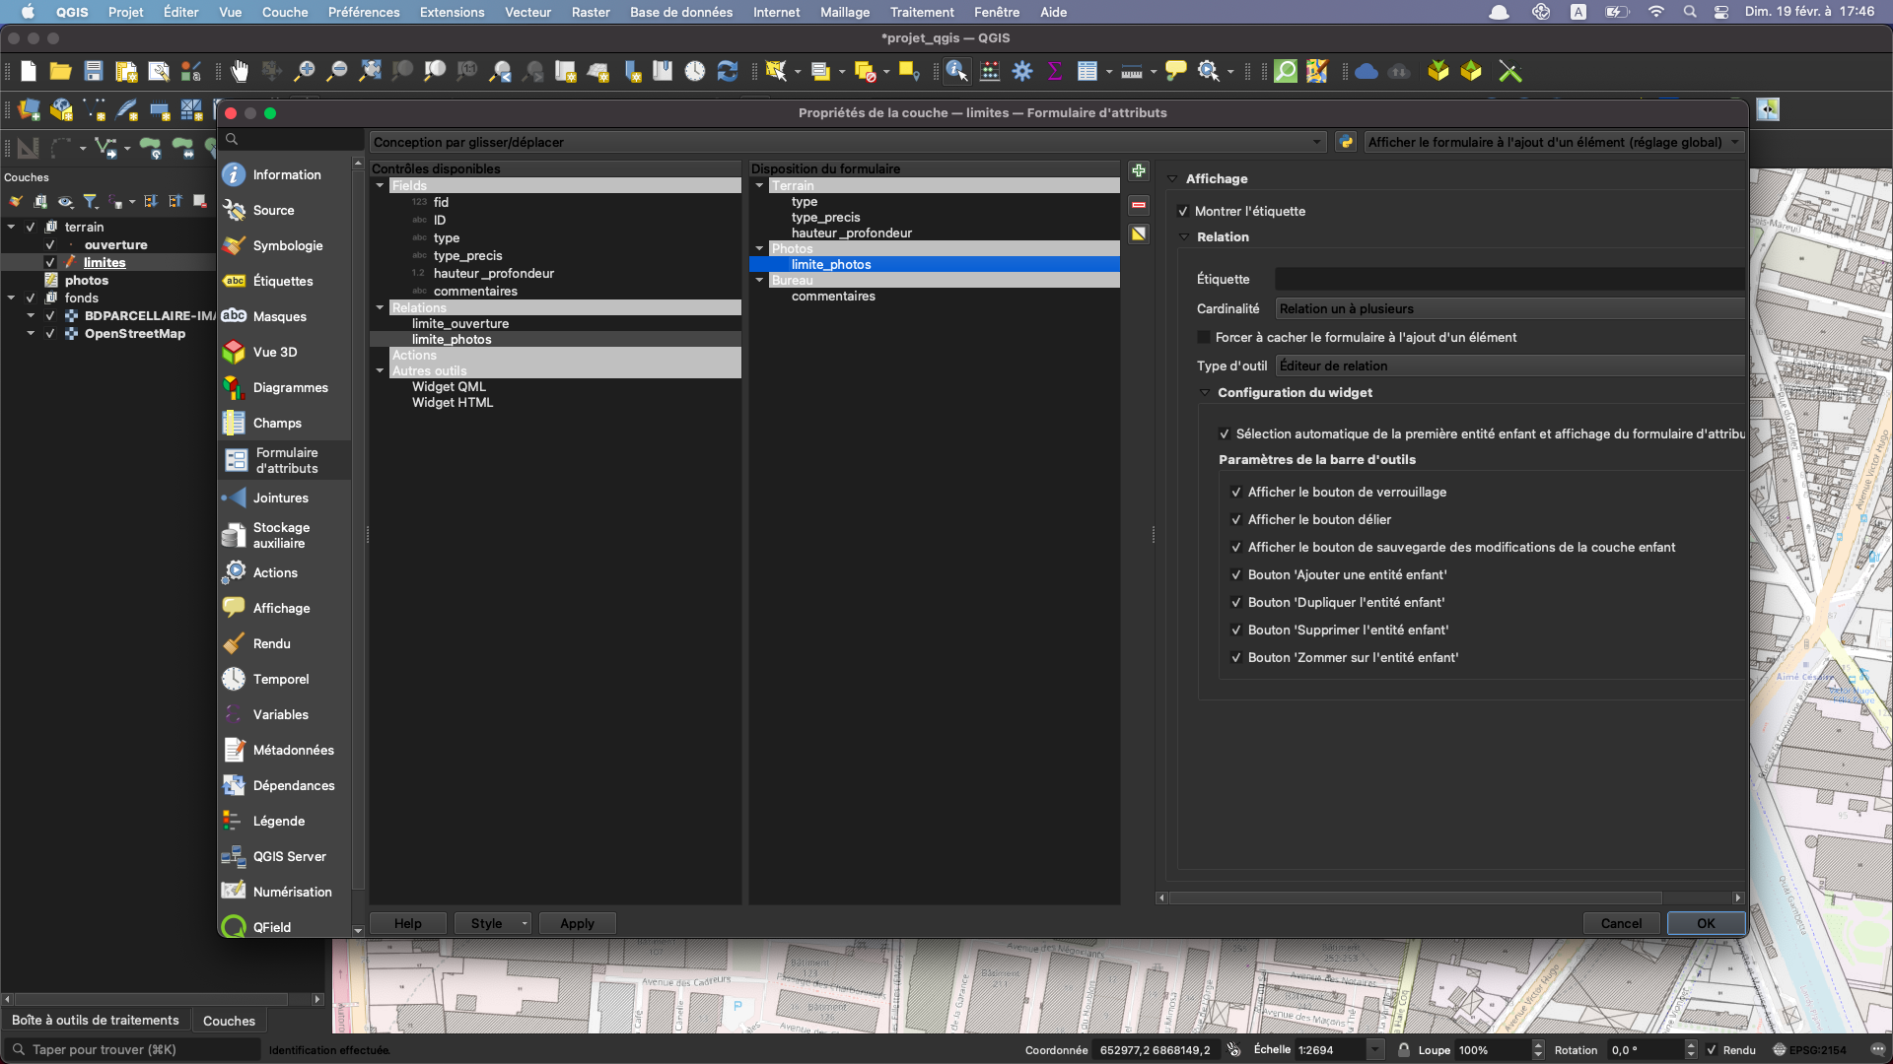
Création des formulaires de saisie de données
Formulaire principal et formulaire secondaire : table parent et table enfant
Contrôle de “relations” apparaît
automatiquement après avoir créé
les relations dans les propriétés du projet QGIS.
On peut l’intégrer directement
dans un onglet du formulaire
(ici “Photos”)
Inversement…

Slide 36
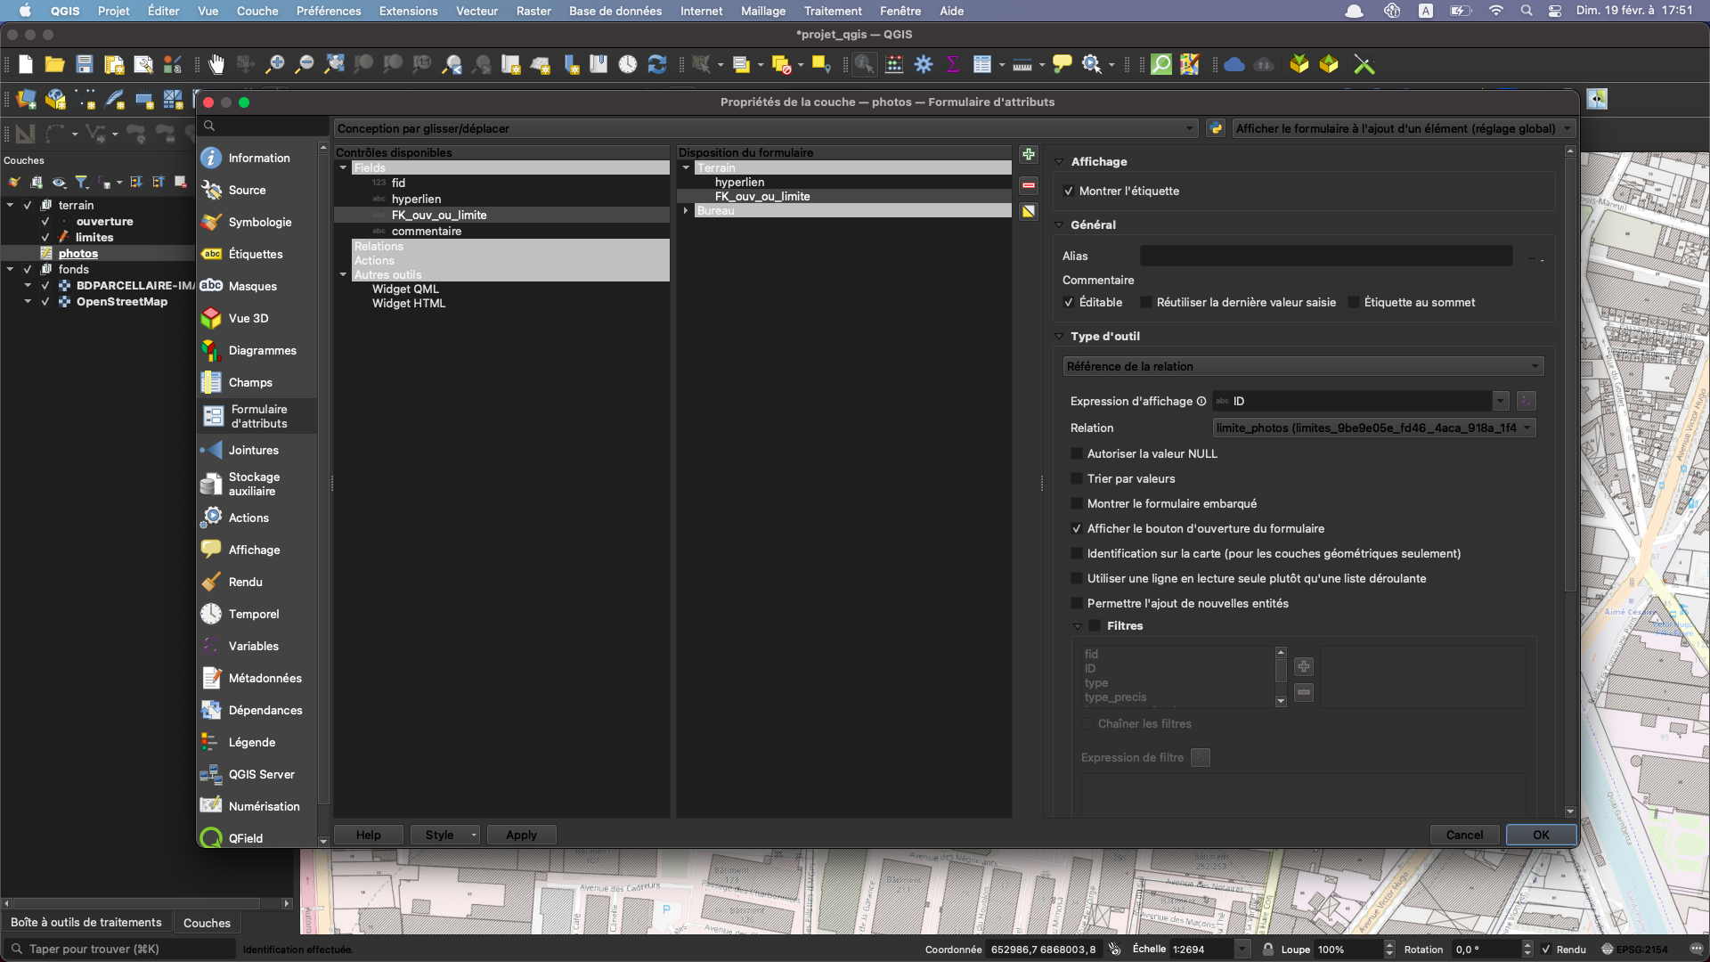
Création des formulaires de saisie de données
Formulaire principal et formulaire secondaire : table enfant “Photos”
… dans le champ FK_ID_limite de la table enfant “Photos”, le champ a automatiquement été considéré comme une “référence de la relation” que l’on avait déclaré dans les propriétés du projet QGIS

Slide 37
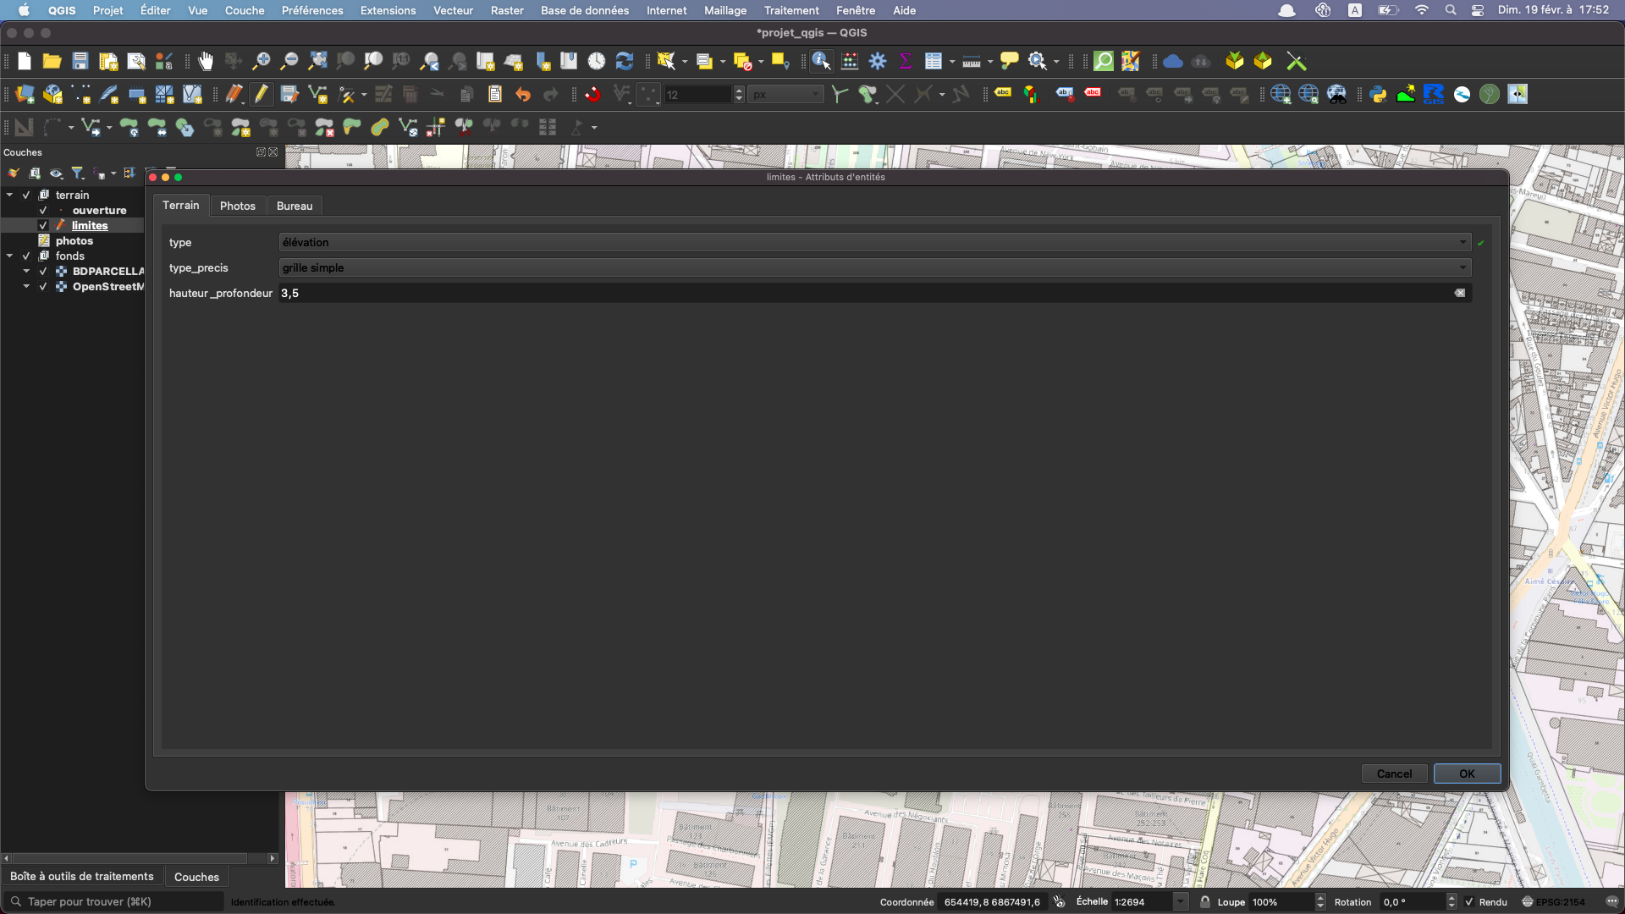
Création des formulaires de saisie de données : au final !
Onglet “Terrain”
liste déroulante

Slide 38
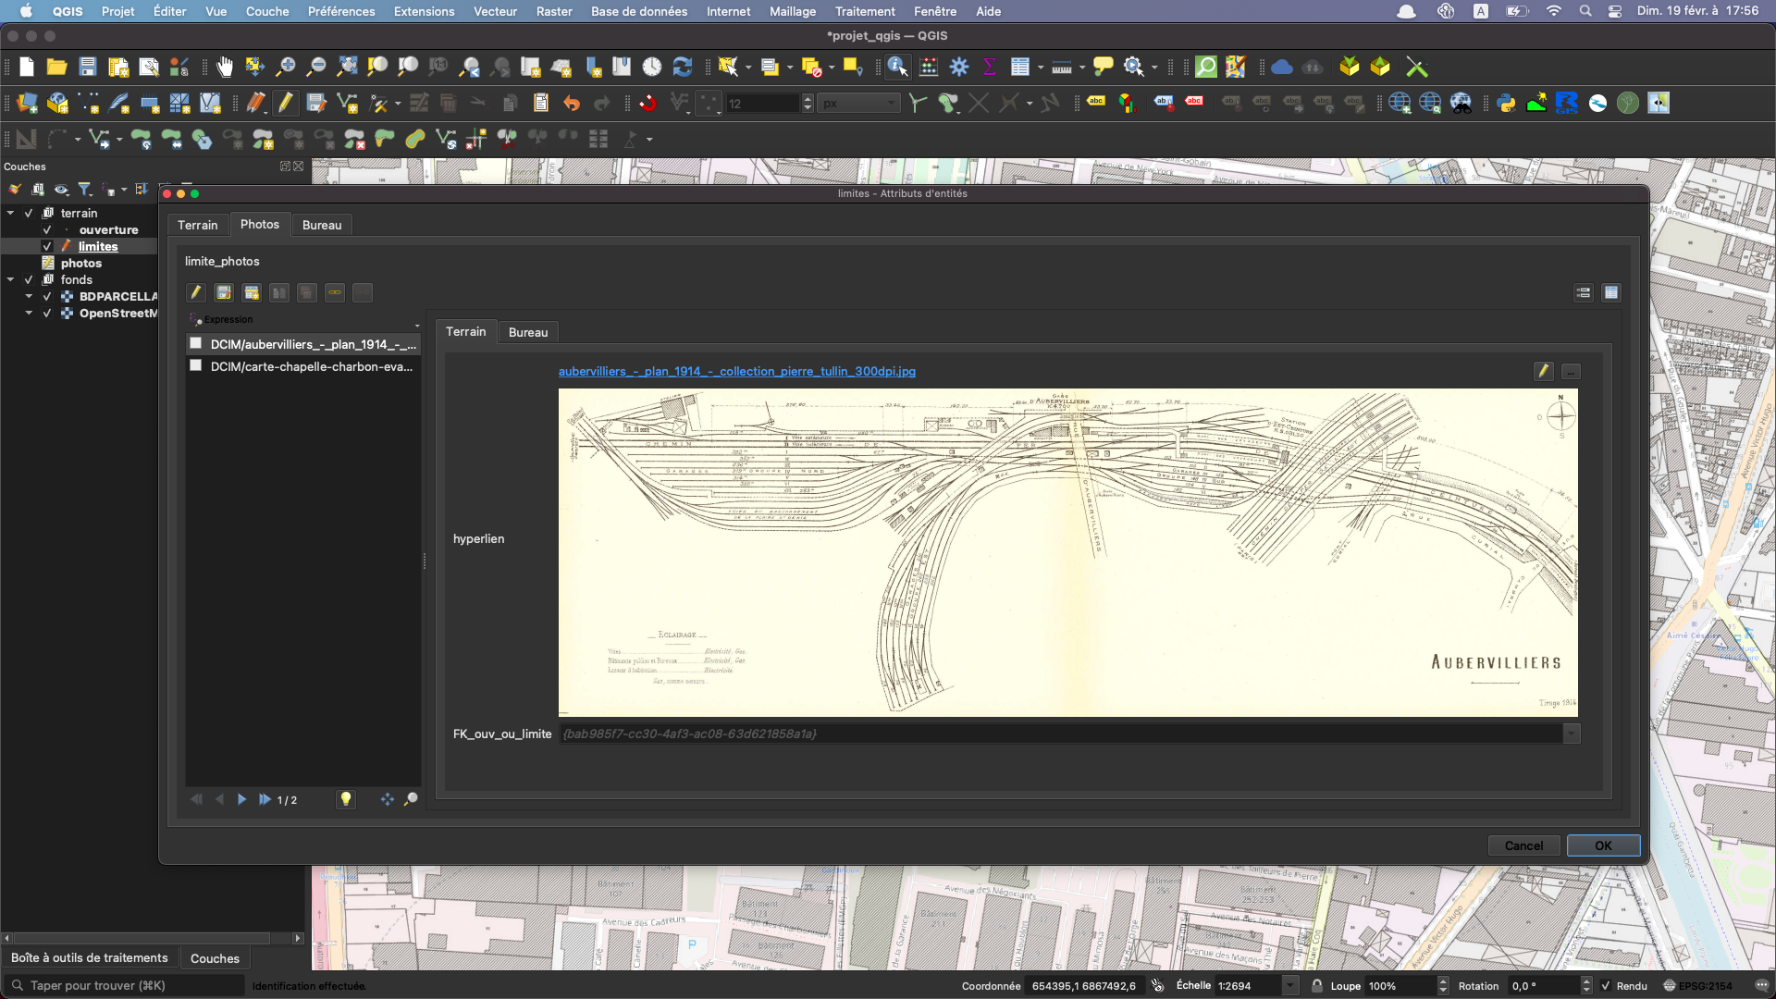
Création des formulaires de saisie de données : au final !
Onglet “Photos” : celles du prise sur le terrain ou celles que l’on a saisies au bureau (ex : archives)
lien hypertexte
et
l’aperçu image

Slide 39
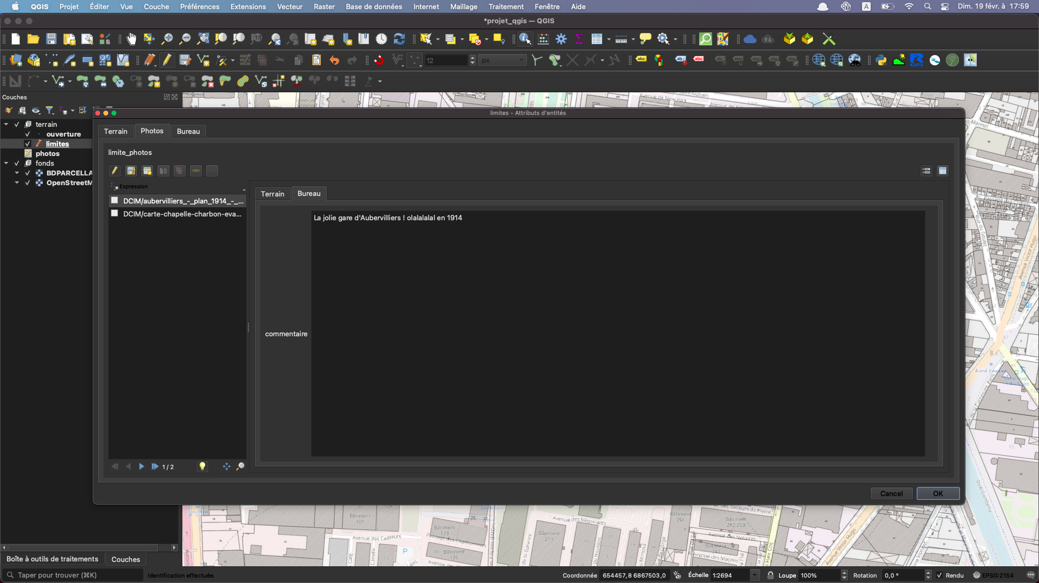
Création des formulaires de saisie de données : au final !
Onglet “Photos” : celles du terrain ou celles que l’on a saisies au bureau
commentaires
de la photo

Slide 40
Création des formulaires de saisie de données : au final !
Onglet “Photos” : celles du terrain ou celles que l’on a saisies au bureau
liste des différentes photos liées à l’entité spatiale “Limites”

Slide 41
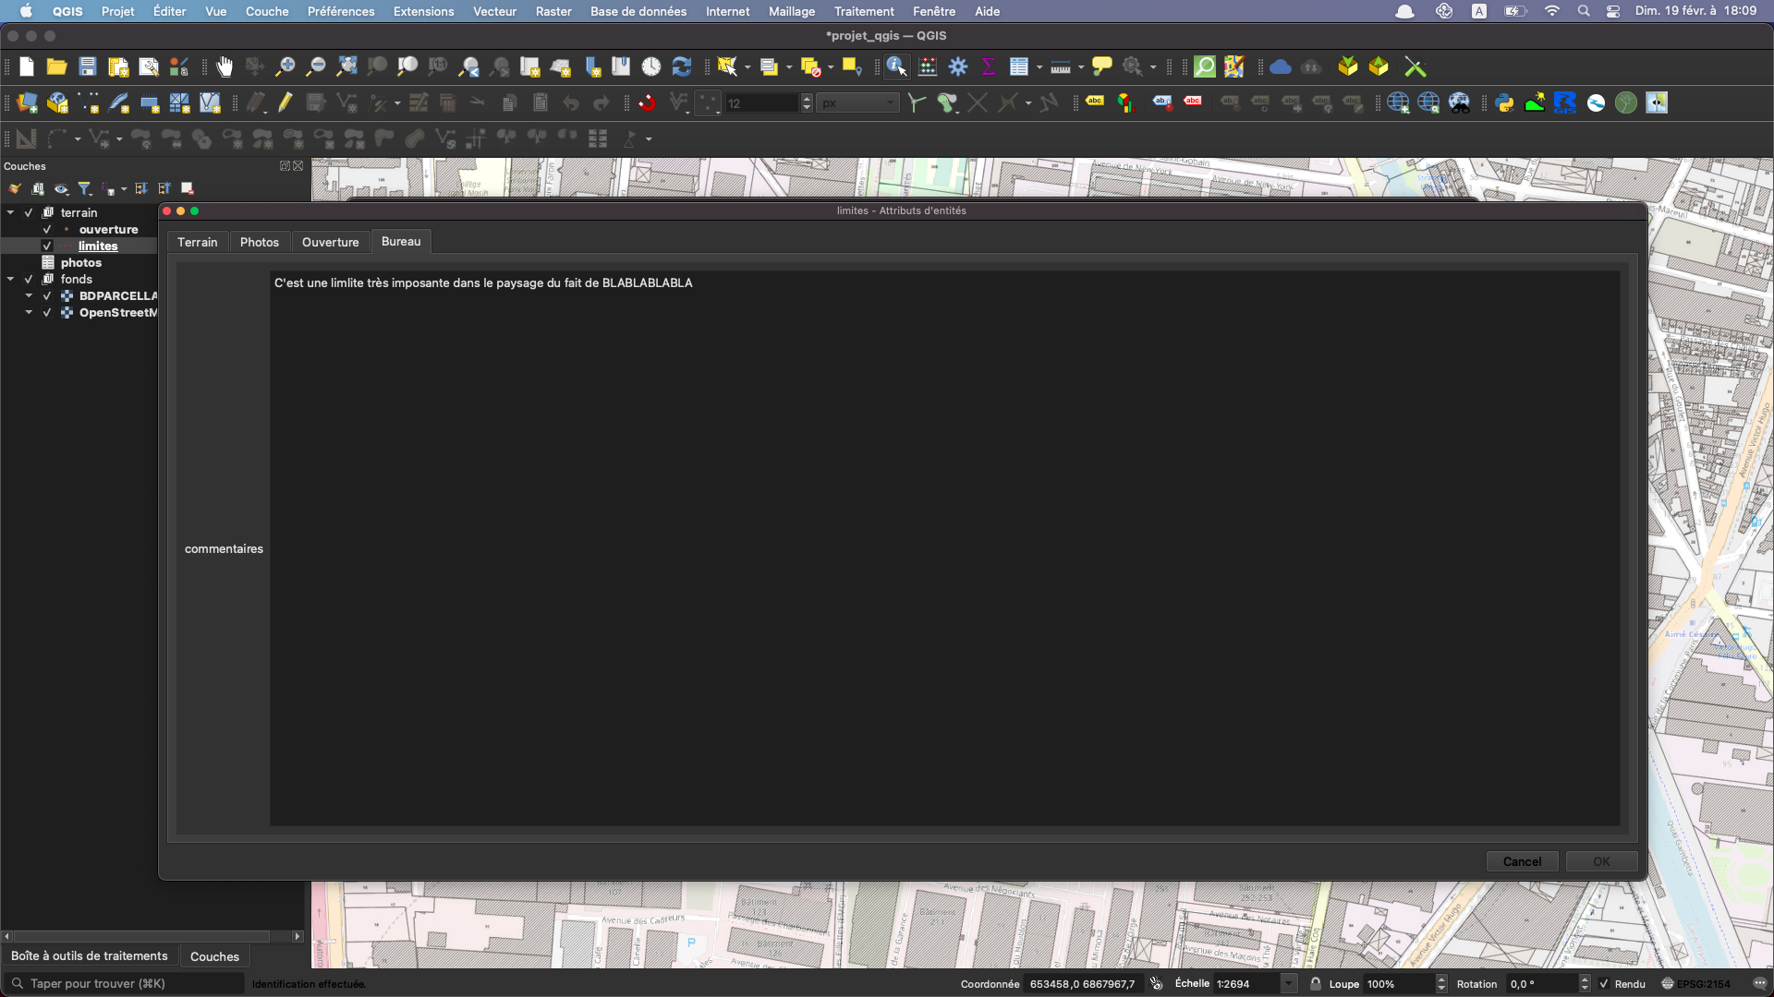
Création des formulaires de saisie de données : au final !
Onglet “Bureau” : les commentaires saisis au bureau avant/après la phase de terrain

Slide 42

Synchronisation avec QField
Dernières préparations avant le terrain

Slide 43
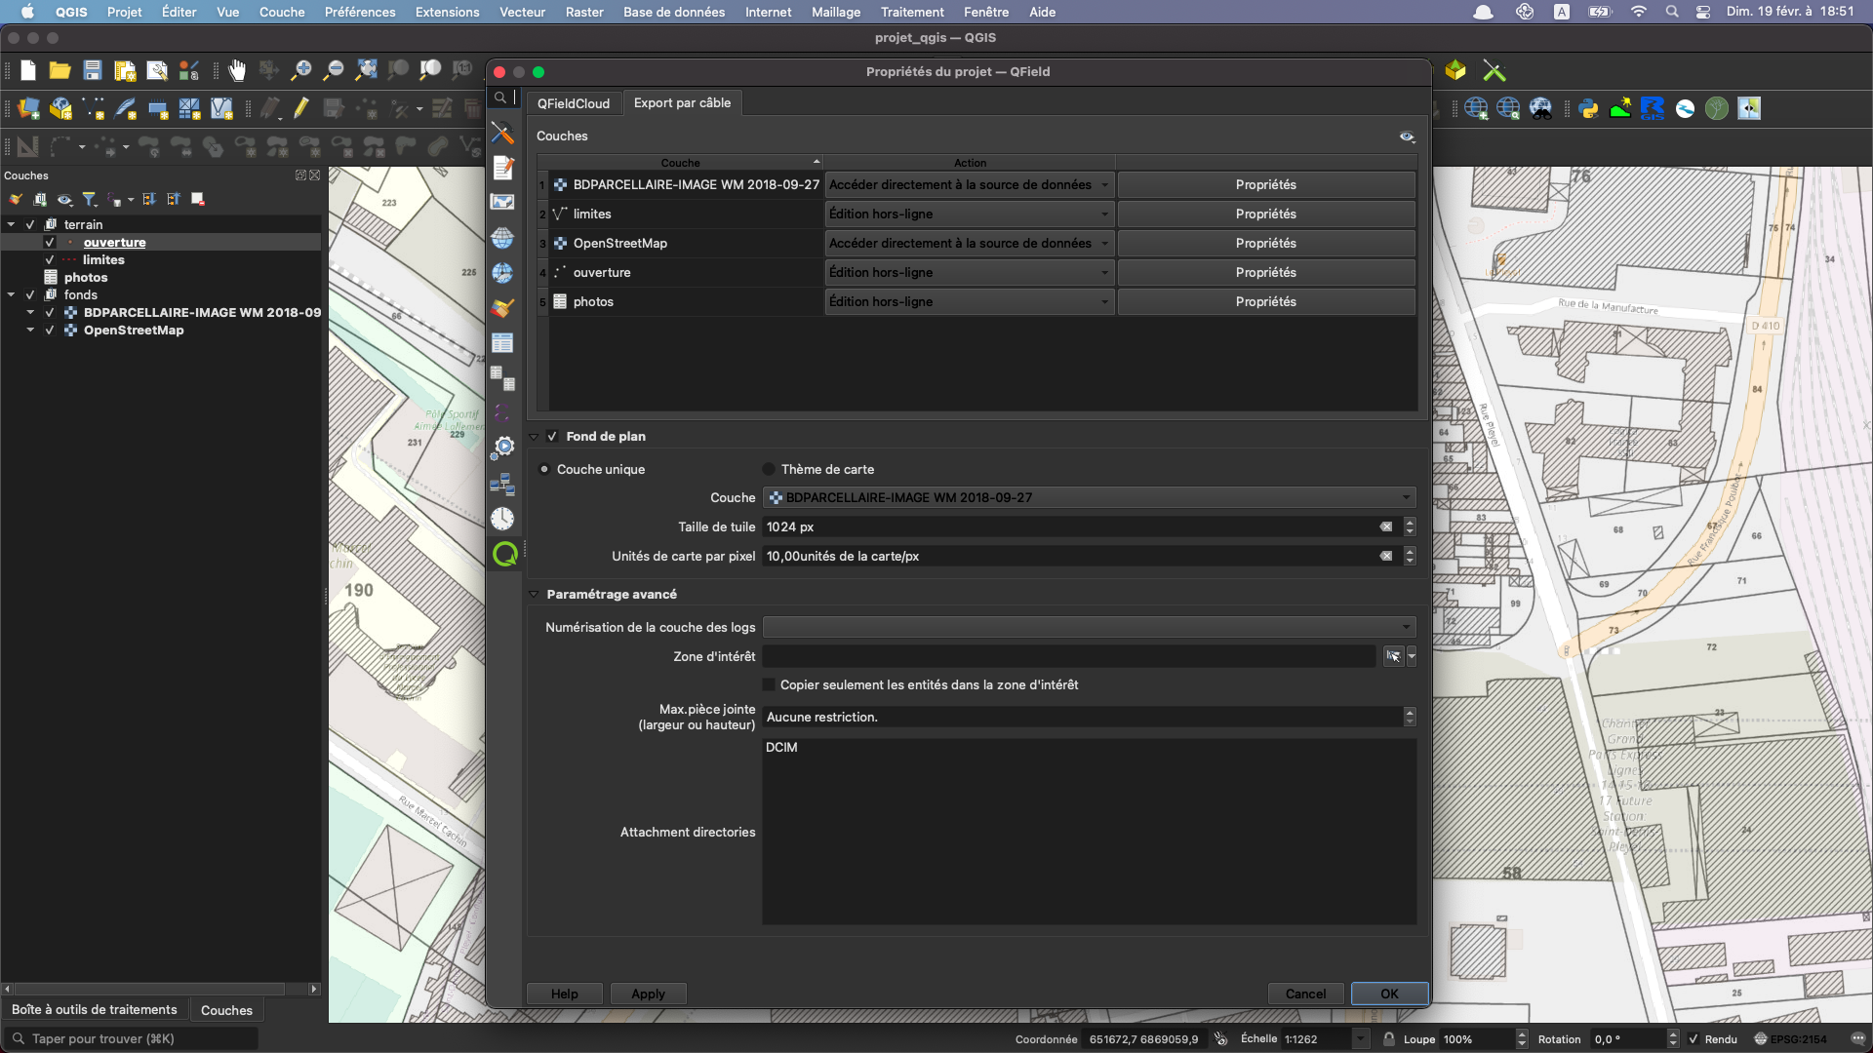
Extension QFieldSync : configuration

Slide 44
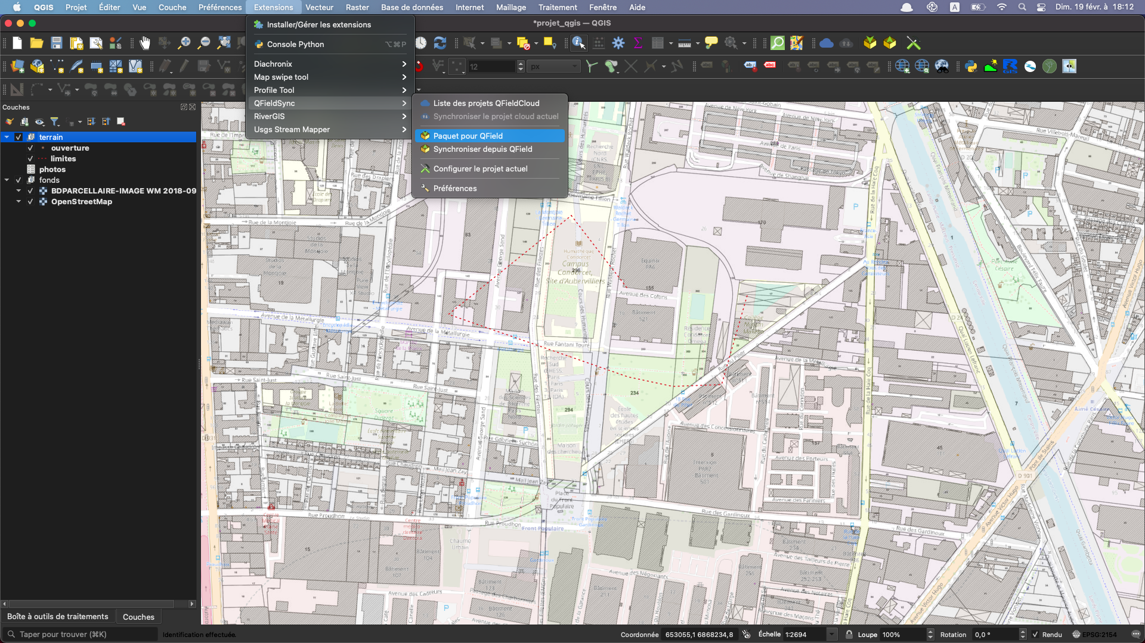
Extension QFieldSync : export

Slide 45
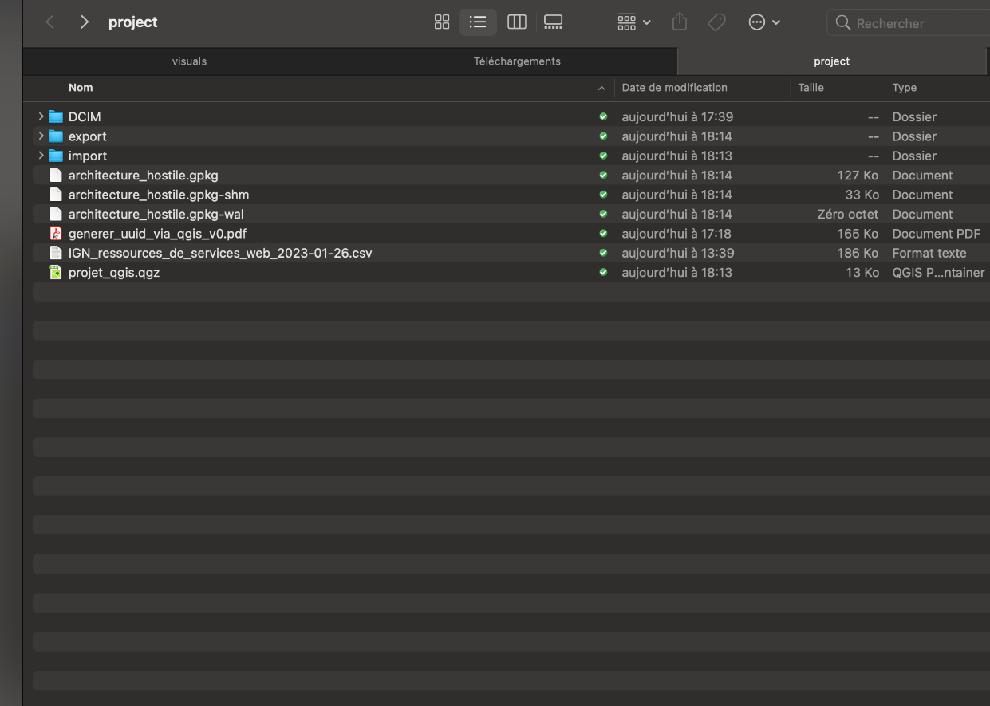

Transfert d’export
Fichier d’export !
Puis importer sur téléphone ou tablette

Slide 46
Synchronisation avec QGIS
Retour de terrain

Slide 47
Transfert d’import
Exporter depuis son téléphone ou tablette
Fichier d’import !

Slide 48
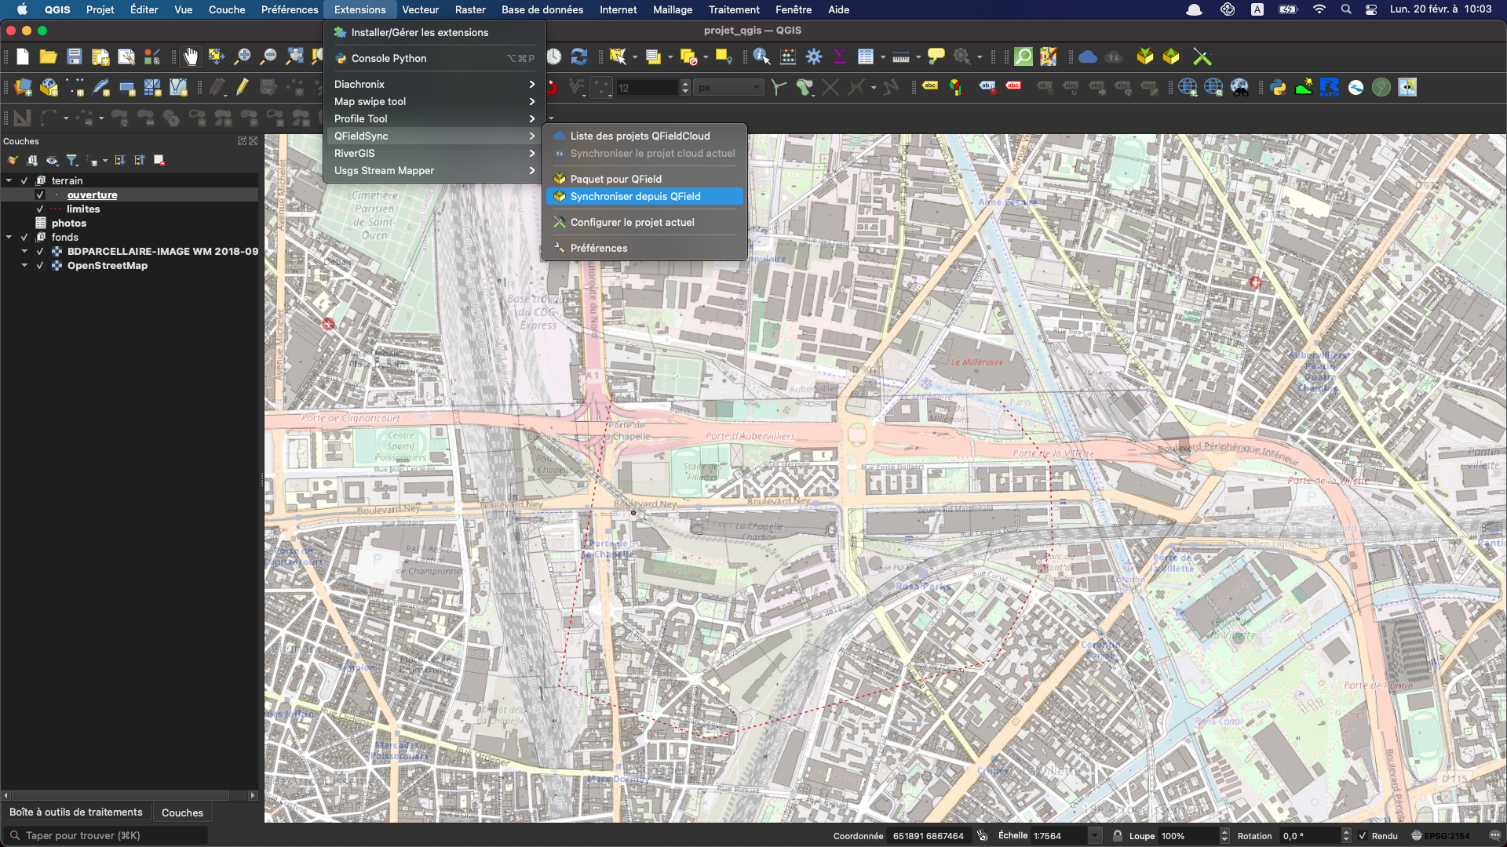
Extension QFieldSync : import

